Slide 1
GELOMBANG LINTAS MEDIUM
ELMAGTEL

Slide 2
Gelombang Jatuh Miring

Slide 3
Lintas Medium
Pada gelombang yang jatuh miring pada bidang batas, secara
umum ada gelombang yang dipantulkan, dan ada juga gelombang yang
diteruskan tetapi dibelokkan. Hal ini disebut sebagai fenomena
pembiasan.
Sebelum kita membahas tentang gelombang yang jatuh miring pada bidang batas, ada baiknya kita mempelajari tentang persamaan gelombang yang miring relatif terhadap sumbu-sumbu koordinat.

Slide 4
Persamaan Gelombang Jatuh Miring
x
‒
E
‒
P
‒
H
z
y
‒ -jβz
‒
H = ^{E0} e ^{-jβz} aˆ
E = E₀ e
a^{ˆ}_{x}
^{η}
y

Slide 5
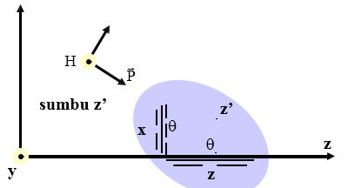
'
‒
H = ^{E0} e ^{-jβz} aˆ
‒ -jβz
E = E₀ e
a^{ˆ}_{x}
'
^{η}
y

Slide 6
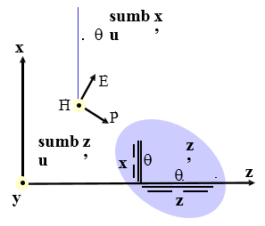
‒
‒
⁼ ^{y}
_{-jβz'}
^{E = E}0 ^{e aˆ} x '
E₀
H
E^{− jβz '}
aˆ
^{η}
Sedangkan, dapat dituliskan juga ...
z' = x sin Ɵ + z cos Ɵ
a^{ˆ}_{x} '
=
a^{ˆ}_{x}
cos Ɵ + a^{ˆ}_{z}
Sin Ɵ

Slide 7
Sehingga, jika disubstitusikan akan didapatkan
:
‒
e^{−jβ[x sinƟ+zcosƟ]}
[ˆ
sinƟ]
E = E
a_{x}
ˆ
Cos Ɵ +a_{z}
0
‒
E₀ −jβ[x sin Ɵ + z cosƟ]
H =
e
a^{ˆ} _{y}
^{η}

Slide 8
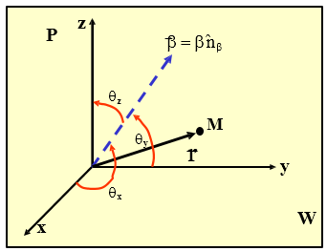

Garis putus-putus adalah arah perambatan gelombang, diwakili oleh vektor :
β = β nˆ _{β}
‒
nˆ _{β =}
vektor satuan, normal terhadap bidang equiphase (bidang dengan fasa yg sama)
Panah vektor r vektor posisi dari titik pusat ke suatu titik M pada bidang equiphase
Garis PW adalah garis pada bidang equiphase
Maka, dapat diamati bahwa :

Slide 9
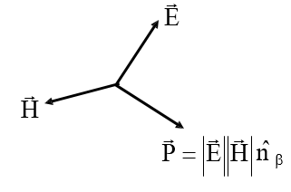
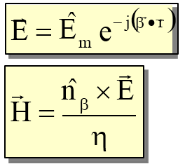
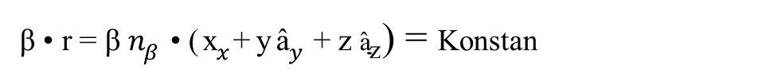
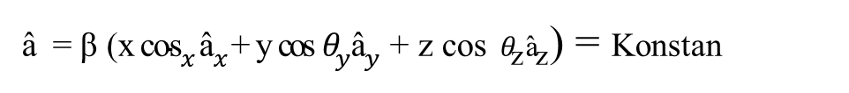
‒
‒
β • r = β $n_{β}$ • ( ${\text{x}}_{x}$+ y ${\text{a}\text{ˆ}}_{y}$ + z ${\text{a}\text{ˆ}}_{\text{z}}$) = Konstan
‒
aˆ = β (x ${\text{c}\text{o}\text{s}}_{x}{\text{a}\text{ˆ}}_{x}$+ y cos $θ_{y}{\text{a}\text{ˆ}}_{y}$ + z cos $θ_{\text{z}}{\text{a}\text{ˆ}}_{\text{z}}$) = Konstan
Dapat disimpulkan, persamaan medan listrik dan medan magnet untuk arah sembarang adalah sebagai berikut :

Slide 10
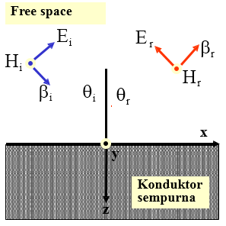
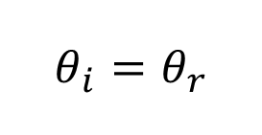
Kasus 1 : Medium pemantul konduktor sempurna
Pada medium pemantul adalah konduktor sempurna, gelombang akan dipantulkan seluruhnya
“ Hukum Snellius untuk pantulan
“
$θ_{i}=θ_{r}$

Slide 11
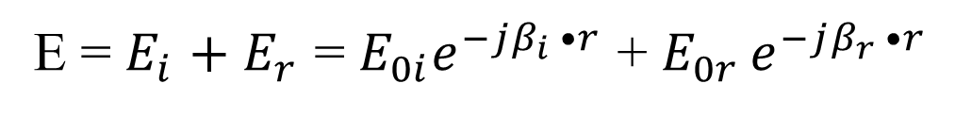
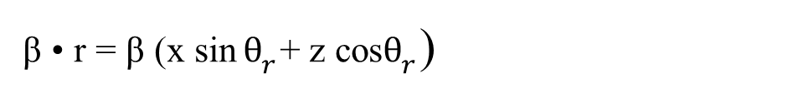
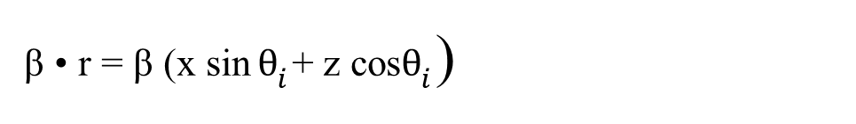
Ekspresi medan total di free space :
‒
‒
‒
‒
‒
E = $E_{i}$ $+ E_{r}$ = $E_{0i}e^{−jβ_{i} •r}$ + $E_{0r }e^{−jβ_{r} •r}$
dimana,
‒
‒
β • r = β (x sin $θ_{i}$+ z cos$θ_{i}$)
‒
‒
β • r = β (x sin $θ_{r}$+ z cos$θ_{r}$)

Slide 12
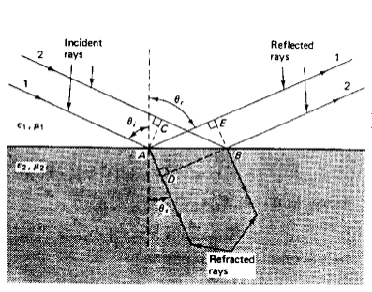




Kasus 2 : Medium pemantul dielektrik
Pada medium pemantul adalah dielektrik, gelombang sebagian akan dipantulkan dan Sebagian lagi dibiaskan
Untuk gelombang pantul
Untuk gelombang yang dibiaskan :

Slide 13
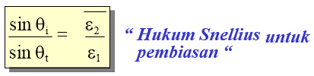

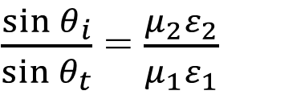
Pada kasus yang umum,
$$μ_{1}= μ_{2}= μ_{0}$$
nonferromagnetik
sehingga,
$\frac{\sin{θ_{i}}}{\sin{θ_{t}}}$ = $\frac{μ_{2}ε_{2}}{μ_{1}ε_{1}}$

Slide 14

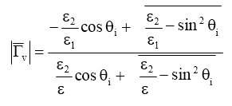
Koefisien Pantul ….
1) Polarisasi Vertikal
Medan E terletak pada bidang jatuh, incident plane, dan medan H sejajar perbatasan medium
Lihat penurunannya pada buku Iskandar Hal 453-454
Sebagai fungsi sudut datang saja, magnitudo koefisien pantul polarisasi vertikal dapat dinyatakan di bawah :

Slide 15
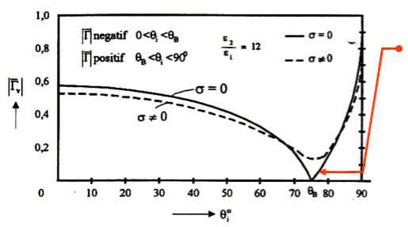

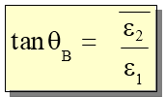

Sudut Brewster
•
Sudut datang ketika
koefisien pantul
minimum !!
Fasa akan berubah
tanda setelah
sudut Brewster
•
Sudut Brewster, $θ_{B}$ :

Slide 16

Koefisien Pantul ….
2) Polarisasi Horisontal
Medan E sejajar bidang perbatasan, medan H terletak pada bidang jatuh, indent plane
Lihat penurunannya pada buku Iskandar hal 458

Slide 17
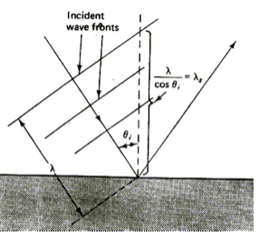
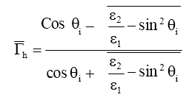
Sebagai fungsi sudut datang saja, magnitudo koefisien
pantul polarisasi vertikal dapat dinyatakan di bawah ini :

Slide 18
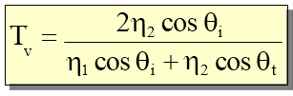

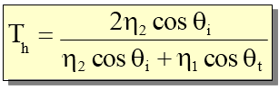



Koefisien Transmisi (Koefisien Terus) ….
1) Polarisasi Vertikal / Polarisasi Sejajar
$$μ_{1}= μ_{2}= μ_{0}$$
2) Polarisasi Horisontal/ Polarisasi Tegak Lurus
$$μ_{1}= μ_{2}= μ_{0}$$

Slide 19
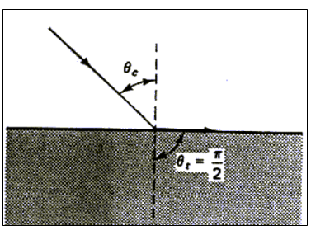
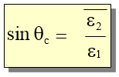
Sudut Kritis (Critical Angle)
Sudut kritis adalah sudut datang ketika sudut biasnya 90º.
Untuk kedua bahan nonferoomagnetik, dapat dibuktikan dari hukum Snellius I:

Slide 20
Terimakasih

